Slide 1


Slide 2


ΑΝΤΙΚΕΙΜΕΝΟ ΚΑΙ ΣΤΟΧΟΣ ΔΙΠΛΩΜΑΤΙΚΗΣ ΕΡΓΑΣΙΑΣ
Διερεύνηση της αποδοχής της μείωσης του ορίου ταχύτητας σε 30 χλμ/ώρα στο αστικό οδικό δίκτυο της Αθήνας.
Η ανάλυση των ωφελειών της επέμβασης με χρονικό ορίζοντα 10ετίας.

Slide 3
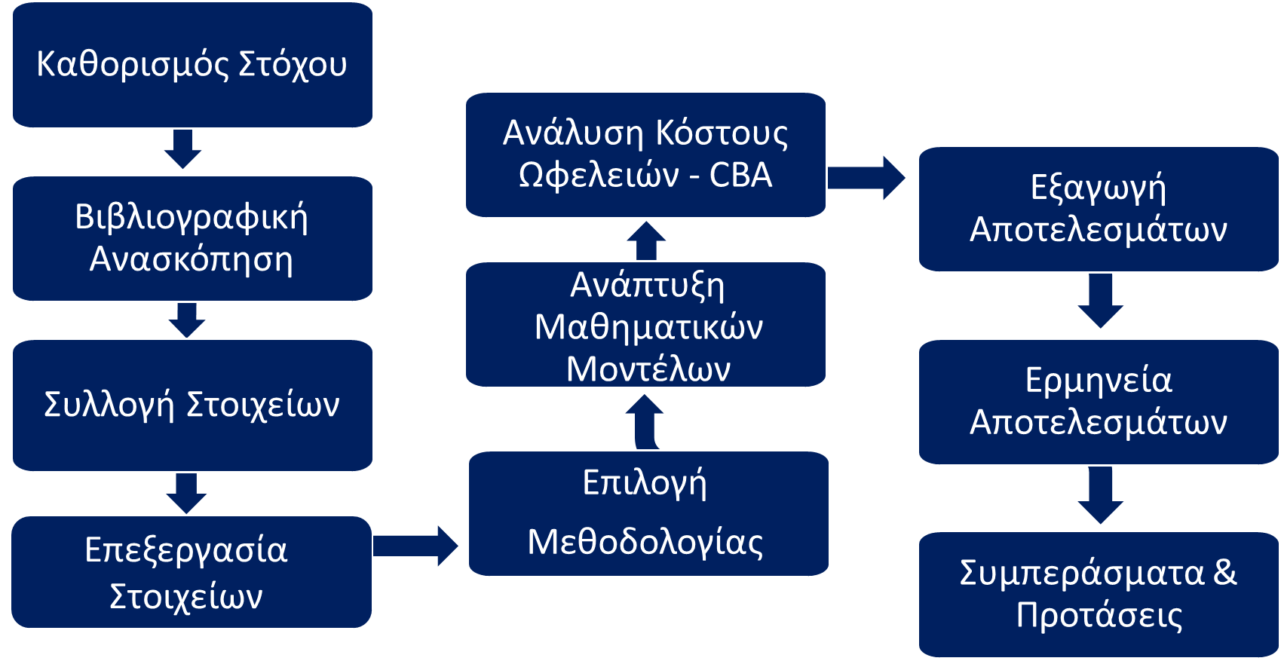
ΜΕΘΟΔΟΛΟΓΙΑ ΔΙΠΛΩΜΑΤΙΚΗΣ ΕΡΓΑΣΙΑΣ
Notes:
Στη συνέχεια υλοποιήθηκε βιβλιογραφική έρευνα, έπειτα έγινε η συλλογή των στοιχείων από το ερωτηματολόγιο

Slide 4
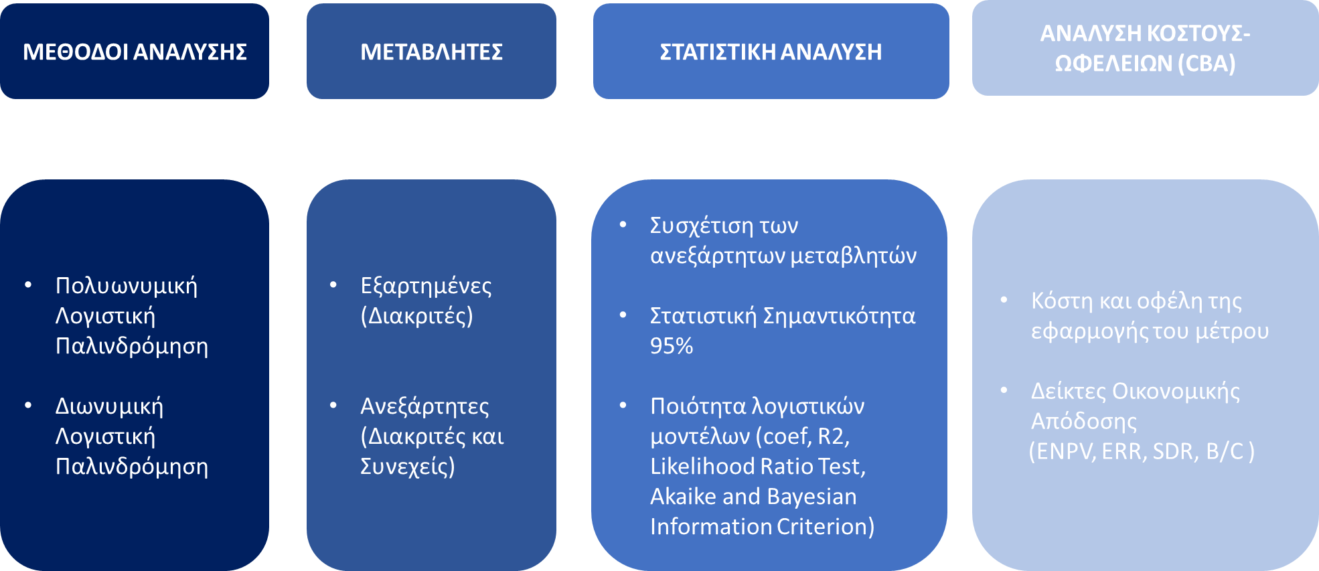
ΘΕΩΡΗΤΙΚΟ ΥΠΟΒΑΘΡΟ
Notes:
Η πολυωνυμική λογιστική παλινδρόμηση εξαρτημένη μεταβλητή είναι η επιλογή μιας εκ των 3 εναλλακτικών προτάσεων (1,2,3) και ανεξάρτητες μεταβλητές ο χρόνο διαδρομής, η κατανάλωση καυσίμου και η πιθανότητα οδικού ατυχήματος
Coef συντελεστής συσχέτισης, R2 δείκτης αξιολόγησης της ποιότητας των προτύπων, AIC & BIC υπολογίζει την ποιότητα του μοντέλου

Slide 5

ΒΙΒΛΙΟΓΡΑΦΙΚΗ ΑΝΑΣΚΟΠΗΣΗ

Slide 6
ΒΙΒΛΙΟΓΡΑΦΙΚΗ ΑΝΑΣΚΟΠΗΣΗ

Slide 7

ΕΡΩΤΗΜΑΤΟΛΟΓΙΟ

Slide 8
ΔΟΜΗ ΕΡΩΤΗΜΑΤΟΛΟΓΙΟΥ
Ο διαμοιρασμός των ερωτηματολογίων έγινε μέσω της πλατφόρμας Google Forms.
Συνολικά απαντήθηκαν 408 ερωτηματολόγια.
Τα στοιχεία από τις ενότητες 1,2 και 4 αποτέλεσαν τις ανεξάρτητες μεταβλητές.
Τα στοιχεία της ενότητας 3 τις εξαρτημένες μεταβλητές.
Πρώτη Ενότητα
Οδηγική Εμπειρία και Συνήθειες των ερωτηθέντων ως προς τις μετακινήσεις
Δεύτερη Ενότητα
Απόψεις και Συμπεριφορά σε θέματα σχετικά με την ταχύτητα οδήγησης
Τρίτη Ενότητα
10 Σενάρια Επιλογής με παραμέτρους:
Χρόνο Διαδρομής,
Κατανάλωση Καυσίμου
Πιθανότητα Οδικού Ατυχήματος
Τέταρτη Ενότητα
Δημογραφικά Στοιχεία
Notes:
συγκεντρώνονται τα σημαντικότερα στοιχεία για τις αναλύσεις στο πλαίσιο της Διπλωματικής Εργασίας και περιλαμβάνει τρεις ερωτήσεις. Στην πρώτη ερώτηση ο χρήστης ερωτάται εάν συμφωνεί με τη μείωση των ορίων ταχύτητας από 50 χλμ/ώρα σε 30 χλμ/ώρα σε όλο το αστικό δίκτυο εκτός των κυρίων αρτηριών (50 χλμ/ώρα) και μπορεί να απαντήσει με Ναι ή Όχι. Στη δεύτερη ερώτηση κατά πόσο συμφωνεί με τη μείωση των ορίων ταχύτητας από 50 χλμ/ώρα σε 30 χλμ/ώρα σε όλο το αστικό δίκτυο και αντίστοιχα απαντάει με Ναι ή Όχι. Στην τρίτη ερώτηση εισάγονται 10 διαφορετικά σενάρια για μια υπόθεση τυπικής διαδρομής στο κέντρο της Αθήνας όπου η αύξηση του χρόνου διαδρομής, η μείωση της κατανάλωσης καυσίμου και η μείωση πιθανότητας ατυχήματος τροποποιούνται διαφορετικά σε κάθε σενάριο. Ζητείται η επιλογή μεταξύ τριών εναλλακτικών προτάσεων, της μερικής μείωσης, της ολικής μείωσης ή της καμίας μείωσης της ταχύτητας με βάση τις τρεις παραμέτρους που αναφέρθηκαν (χρόνος, καύσιμο και ατύχημα).

Slide 9
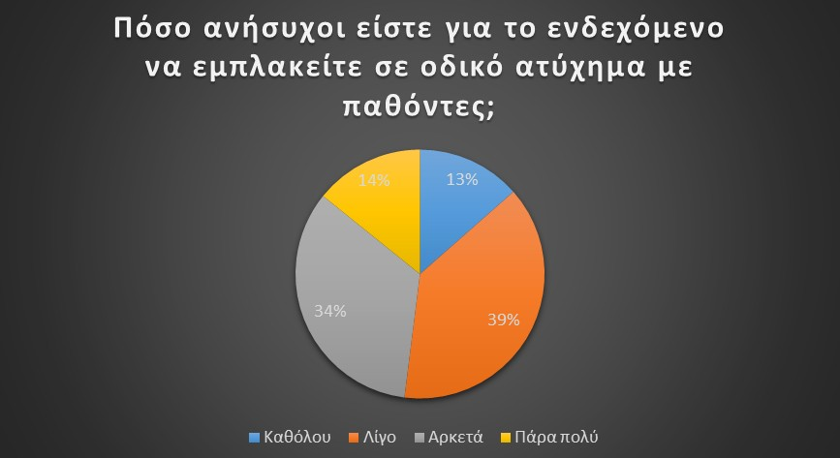
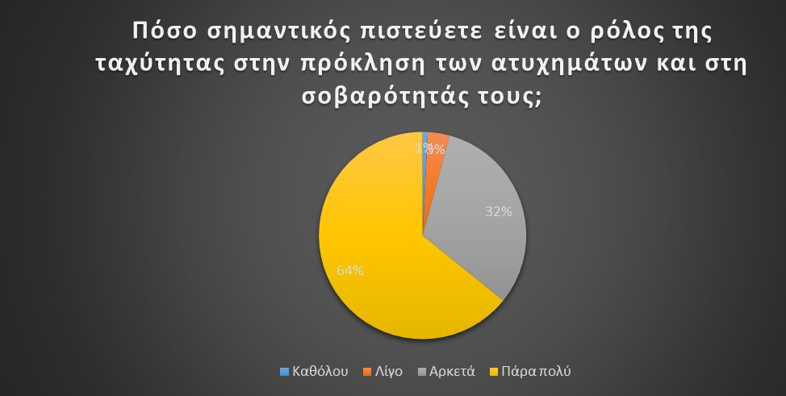
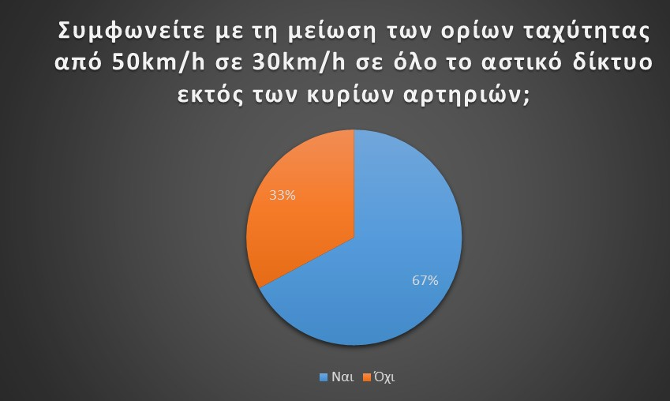
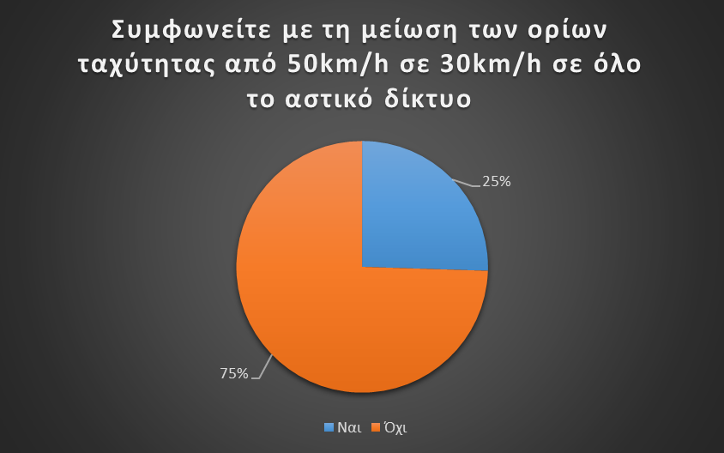
ΣΥΓΚΕΝΤΡΩΤΙΚΑ ΣΤΟΙΧΕΙΑ ΔΕΙΓΜΑΤΟΣ

Slide 10
ΑΝΑΠΤΥΞΗ ΜΑΘΗΜΑΤΙΚΩΝ ΜΟΝΤΕΛΩΝ

Slide 11
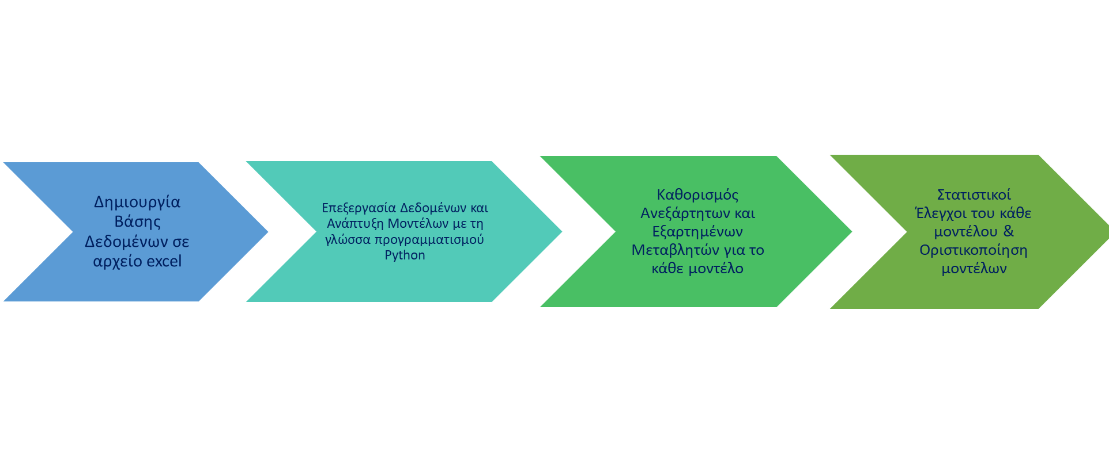
ΔΙΑΔΙΚΑΣΙΑ ΣΤΑΤΙΣΤΙΚΗΣ ΕΠΕΞΕΡΓΑΣΙΑΣ

Slide 12
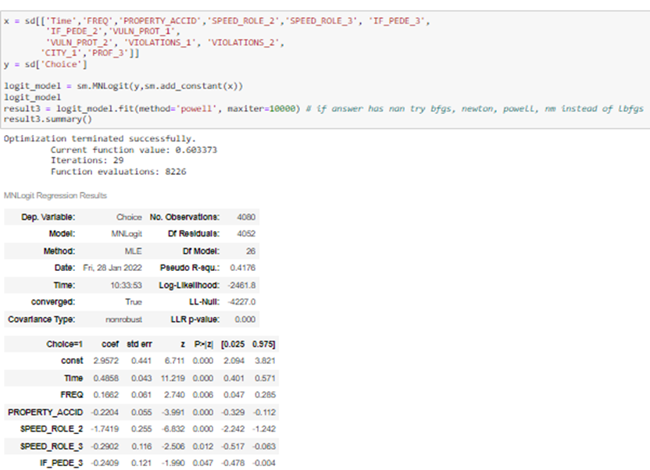
ΣΤΑΤΙΣΤΙΚΟ ΜΟΝΤΕΛΟ ΠΟΛΥΩΝΥΜΙΚΗΣ ΛΟΓΙΣΤΙΚΗΣ ΠΑΛΙΝΔΡΟΜΗΣΗΣ
Περιβάλλον Python Jupyter Notebook
Εξαρτημένη Μεταβλητή: Η επιλογή του κάθε σεναρίου.
Ανεξάρτητες Μεταβλητές : Χρόνος, Κατανάλωση Καυσίμου, Πιθανότητα Οδικού Ατυχήματος και άλλες.
Τελικό Μοντέλο έπειτα από πλήθος δοκιμών.
Notes:
Για την υλοποίηση του μοντέλου πολυωνυμικής λογιστικής παλινδρόμησης έγινε αρχικά η συγγρφή του κώδικα στο περιβάλλον python jupyter notebook

Slide 13
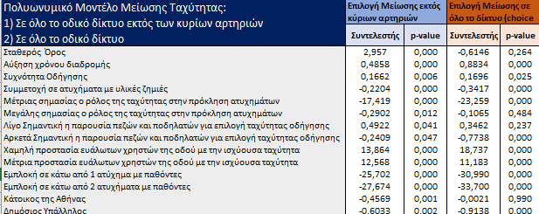
ΣΥΝΑΡΤΗΣΗ ΧΡΗΣΙΜΟΤΗΤΑΣ ΠΟΛΥΩΝΥΜΙΚΟΥ ΜΟΝΤΕΛΟΥ
Λογική Ερμηνεία Προσήμων Συντελεστών
Καμία Συσχέτιση μεταξύ Ανεξάρτητων Μεταβλητών
Pseudo-R square : 0,4128
Notes:
Χαμηλή και μέτρια προστασία

Slide 14
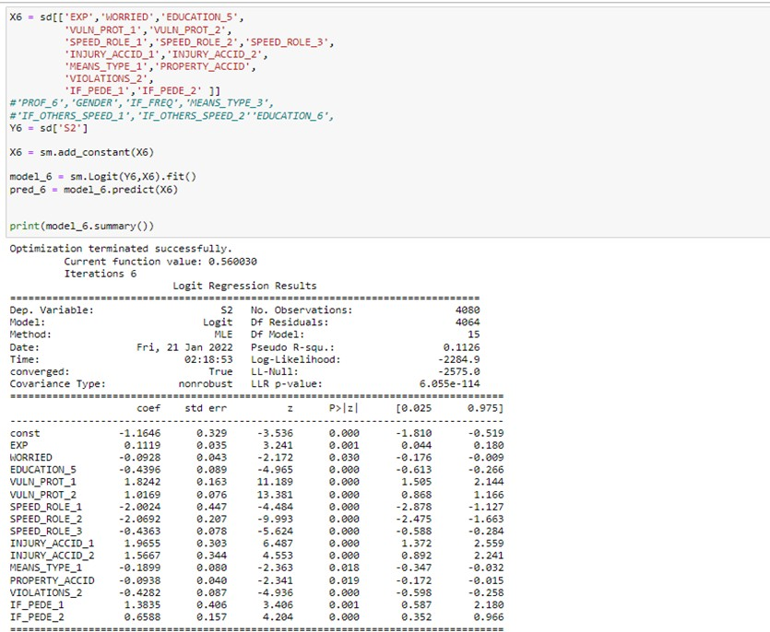
ΣΤΑΤΙΣΤΙΚΟ ΜΟΝΤΕΛΟ ΔΙΩΝΥΜΙΚΗΣ ΛΟΓΙΣΤΙΚΗΣ ΠΑΛΙΝΔΡΟΜΗΣ (1Ης ΕΝΑΛΛΑΚΤΙΚΗΣ)
Περιβάλλον Python Jupyter Notebook
Εξαρτημένη Μεταβλητή: Η επιλογή του σεναρίου της μείωσης του ορίου ταχύτητας σε 30 χλμ.ώρα σε όλο το οδικό δίκτυο της Αθήνας εκτός των κύριων αρτηριών.
Τελικό Μοντέλο έπειτα από πλήθος δοκιμών.

Slide 15
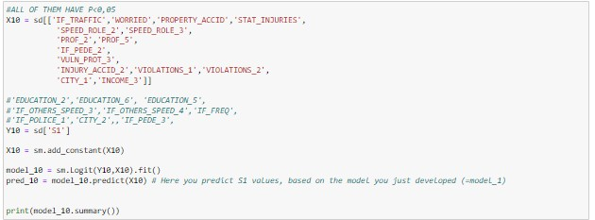
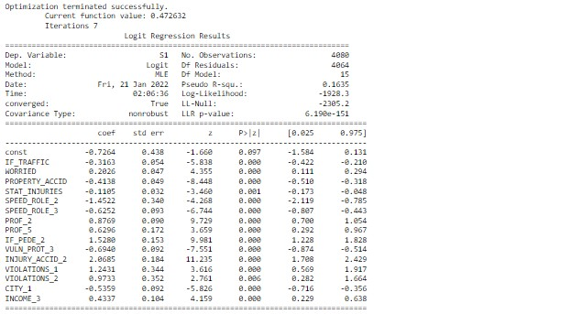
ΣΤΑΤΙΣΤΙΚΟ ΜΟΝΤΕΛΟ ΔΙΩΝΥΜΙΚΗΣ ΛΟΓΙΣΤΙΚΗΣ ΠΑΛΙΝΔΡΟΜΗΣ (2Ης ΕΝΑΛΛΑΚΤΙΚΗΣ)
Περιβάλλον Python Jupyter Notebook
Εξαρτημένη Μεταβλητή: Η επιλογή του σεναρίου της μείωσης του ορίου ταχύτητας σε 30 χλμ.ώρα σε όλο το οδικό δίκτυο της Αθήνας.
Τελικό Μοντέλο έπειτα από πλήθος δοκιμών.

Slide 16
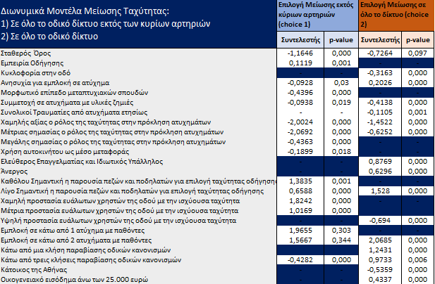
ΣΥΝΑΡΤΗΣΕΙΣ ΧΡΗΣΙΜΟΤΗΤΑΣ ΜΟΝΤΕΛΩΝ ΔΙΩΝΥΜΙΚΗΣ ΛΟΓΙΣΤΙΚΗΣ ΠΑΛΙΝΔΡΟΜΗΣΗΣ
Λογική Ερμηνεία Προσήμων Συντελεστών
Καμία Συσχέτιση μεταξύ Ανεξάρτητων Μεταβλητών
Χαμηλότερο AIC & BIC μεταξύ των άλλων μοντέλων
P-value < 0,05
Notes:
Λίγο σημαντική η παρουσία πεζών και ποδηλατών

Slide 17
ΚΟΙΝΩΝΙΚΟ-ΟΙΚΟΝΟΜΙΚΗ ΑΝΑΛΥΣΗ

Slide 18
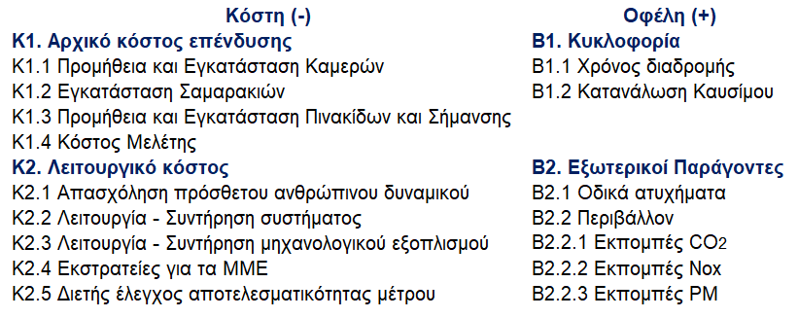
ΚΟΙΝΩΝΙΚΟ-ΟΙΚΟΝΟΜΙΚΗ ΑΝΑΛΥΣΗ
ΚΟΣΤΗ - ΟΦΕΛΗ
Notes:
Για το σενάριο μείωση του ορίου ταχύτητας σε 30 χλμ/ώρα, εκτιμάται και λαμβάνεται υπόψη το επενδυτικό και λειτουργικό κόστος, καθώς και τα ακόλουθα άμεσα κοινωνικο-οικονομικά οφέλη:

Slide 19
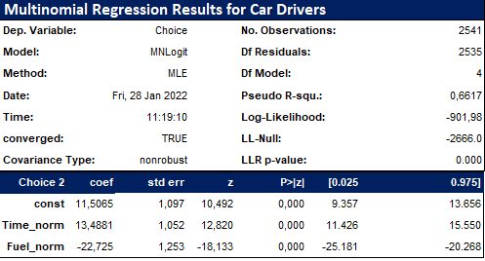

ΚΟΙΝΩΝΙΚΟ-ΟΙΚΟΝΟΜΙΚΗ ΑΝΑΛΥΣΗ
ΑΠΟΔΟΧΗ ΣΕΝΑΡΙΟΥ
Για τη διερεύνηση αποδοχής του σεναρίου αναπτύχθηκε ένα
μοντέλο πολυωνυμικής λογιστικής παλινδρόμησης.
Μέσω του υπολογισμού της συνάρτησης χρησιμότητας προκύπτει για τους οδηγούς επιβατικού ΙΧ οχήματος το ποσοστό αποδοχής της μείωσης του ορίου ταχύτητας στην Αθήνα σε 30 χλμ/ώρα, το οποίο είναι ίσο με 82%.
Τα δύο πρώτα έτη η αποδοχή του μέτρου είναι μειωμένη.
Από το έτος 2025 και έπειτα παρατηρείται αποδοχή του μέτρου και πλήρης συμμόρφωση των οδηγών σε αυτό.
Notes:
Να αναφερθεί το μοντέλο πολυωνυμικής μόνο για επιβατικά

Slide 20
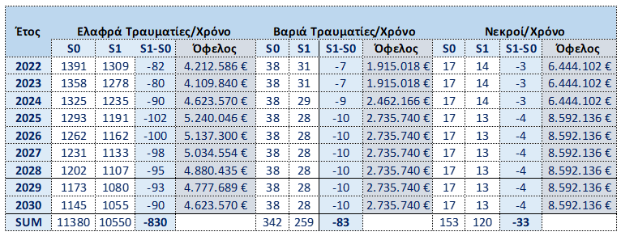
ΕΠΙΠΤΩΣΕΙΣ ΣΤΗΝ ΟΔΙΚΗ ΑΣΦΑΛΕΙΑ
Πραγματοποιείται η παραδοχή ότι με την 100% αποδοχή η μέση μείωση για τους νεκρούς, ελαφρά και σοβαρά τραυματίες είναι 29%, 8% και 29% αντίστοιχα, σε σχέση με το βασικό Σενάριο S0.
Με βάση την ανάλυση των τάσεων στην Ελλάδα και στην Ευρώπη οι θάνατοι και τραυματισμοί σε οδικά ατυχήματα που συμβαίνουν στην Ελλάδα, εκτιμάται ότι πρόκειται να μειώνονται ετησίως κατά 2,5%.
Λαμβάνεται υπόψη η μελλοντική βελτίωση της τεχνολογίας των οχημάτων, της οδηγικής συμπεριφοράς και των οδικών υποδομών.

Slide 21
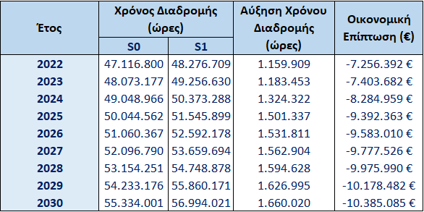
ΚΟΙΝΩΝΙΚΟ-ΟΙΚΟΝΟΜΙΚΗ ΑΝΑΛΥΣΗ ΕΠΙΠΤΩΣΕΙΣ ΣΤΗΝ ΚΥΚΛΟΦΟΡΙΑ ΧΡΟΝΟΣ ΔΙΑΔΡΟΜΗΣ
Ο χρόνος διαδρομής αυξάνεται κατά 3%, σε σχέση με το βασικό Σενάριο S0.
Η αξία του χρόνου μετακίνησης διακρίνεται στις μετακινήσεις με σκοπό την εργασία και σε εκείνες με άλλο σκοπό.
Στην Ελλάδα, η τιμή του χρόνου εργασίας ανέρχεται στα 9 €/ώρα, ενώ η τιμή του χρόνου που δεν αφορά την εργασία εκτιμάται στα 4,10 €/ώρα και το 44,3% της διανυόμενης απόστασης ανά μετακινούμενο ανά ημέρα στις αστικές περιοχές έχει ως σκοπό την εργασία (Eurostat, 2021).
Οπότε ο σταθμισμένος μέσος όρος για την κοστολόγηση του χρόνου διαδρομής ανέρχεται στα 6,26€/ώρα.

Slide 22
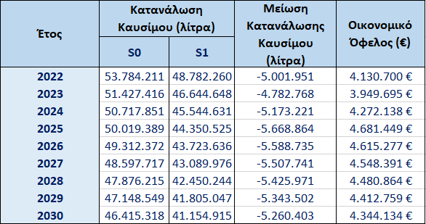
ΚΟΙΝΩΝΙΚΟ-ΟΙΚΟΝΟΜΙΚΗ ΑΝΑΛΥΣΗ ΕΠΙΠΤΩΣΕΙΣ ΣΤΗΝ ΚΥΚΛΟΦΟΡΙΑ ΚΑΤΑΝΑΛΩΣΗ ΚΑΥΣΙΜΟΥ
Η κατανάλωση βενζίνης στο σενάριο S0 της μηδενικής μείωσης προκύπτει από τα οχηματο-χιλιόμετρα και την κατανάλωση σε λίτρο/χλμ.
Μέση μείωση κατανάλωσης καυσίμου 11%.
Στις αρχές του 2022, η μέση τιμή της βενζίνης στην Αθήνα ανήλθε στα 1,8€/ λίτρο.
Η τιμή της βενζίνης μετά την αφαίρεση του τέλους ρυθμιστικής αρχής ενέργειας, του κρατικού τέλους, των τελωνειακών τελών και του ΦΠΑ ανέρχεται στα 0,8€/λίτρο.
Δεν υπολογίζεται η πρόβλεψη της τιμής της βενζίνης λόγω διάφορων τεχνικών, πολιτικών και οικονομικών παραγόντων.

Slide 23
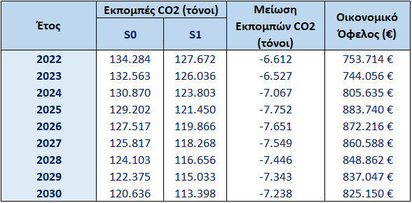
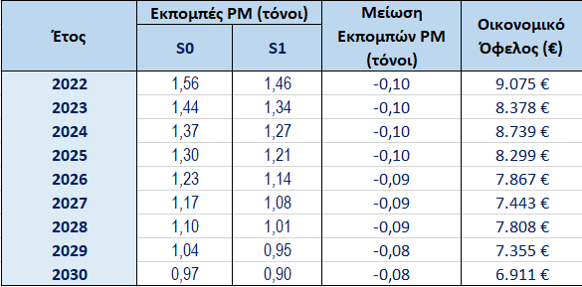
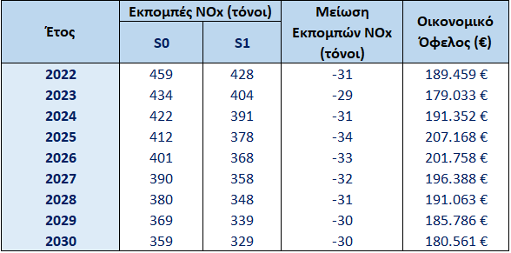
ΚΟΙΝΩΝΙΚΟ-ΟΙΚΟΝΟΜΙΚΗ ΑΝΑΛΥΣΗ
ΠΕΡΙΒΑΛΛΟΝΤΙΚΕΣ ΕΠΙΠΤΩΣΕΙΣ
Υπολογισμός της ποσότητας των εκπεμπόμενων ρύπων που προκύπτει με βάση το σενάριο S0 για το έτος 2021.
Μείωση της μεταβολής των εκπεμπόμενων CO2,NOx, PM που ανέρχεται στο 12%, 8.3% και 8% αντίστοιχα.
Κόστος του CO2,NOx,PM ανά έτος.
Υπολογισμός του ετήσιου κόστους και συσχέτιση με το κόστος του σεναρίου S0,δηλαδή οφέλους της μείωσης της ταχύτητας στα 30 χλμ./ώρα του σεναρίου S1.

Slide 24
ΚΟΙΝΩΝΙΚΟ-ΟΙΚΟΝΟΜΙΚΗ ΑΝΑΛΥΣΗ ΚΟΣΤΟΣ ΕΠΕΝΔΥΣΗΣ

Slide 25
ΚΟΙΝΩΝΙΚΟ-ΟΙΚΟΝΟΜΙΚΗ ΑΝΑΛΥΣΗ ΛΕΙΤΟΥΡΓΙΚΟ ΚΟΣΤΟΣ

Slide 26
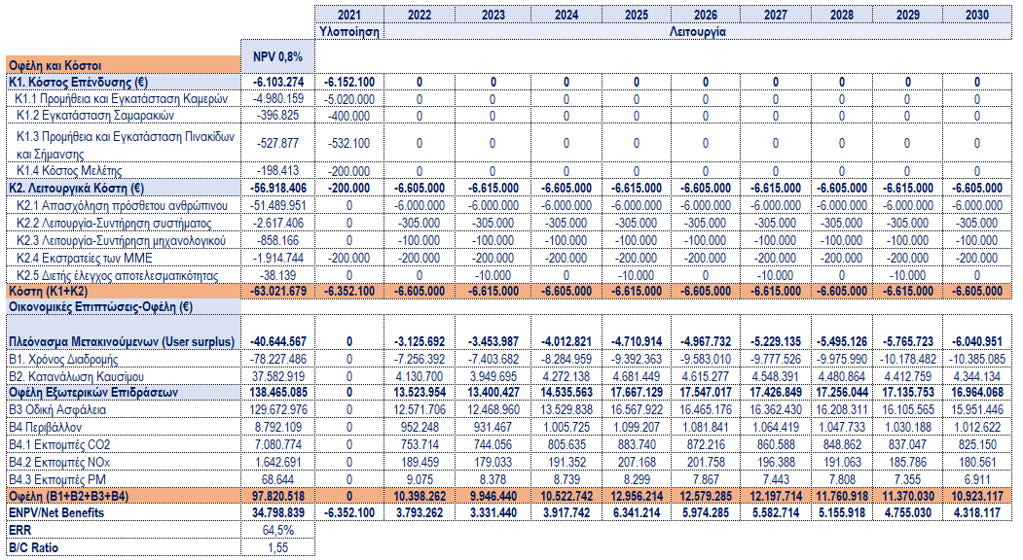
ΚΟΙΝΩΝΙΚΟ-ΟΙΚΟΝΟΜΙΚΗ ΑΝΑΛΥΣΗ
ΣΥΓΚΕΝΤΡΩΤΙΚΟΣ ΠΙΝΑΚΑΣ ΚΟΣΤΟΥΣ-ΩΦΕΛΕΙΩΝ

Slide 27

ΣΥΓΚΕΝΤΡΩΤΙΚΟΣ ΠΙΝΑΚΑΣ ΚΟΣΤΟΣ-ΟΦΕΛΟΥΣ ΤΕΛΙΚΗ ΑΝΑΛΥΣΗ
Η οικονομική βιωσιμότητα του έργου προκύπτει από τον έλεγχο των παρακάτω οικονομικών παραμέτρων:
οικονομική καθαρή παρούσα αξία (ΕNPV): η διαφορά μεταξύ των συνολικών προεξοφλημένων κοινωνικών παροχών και δαπανών.
Το ENPV >0, σχεδόν 35 εκατομ.
οικονομικός δείκτης εσωτερικής απόδοσης (ERR):
ο ρυθμός που παράγει μηδενική τιμή για το ENPV.
Το ERR > SDR: ERR=64,5%>SDR=0,8%
λόγος B/C:
η αναλογία μεταξύ προεξοφλημένων οικονομικών οφελών και κόστους.
B/C >1, B/C=1,55

Slide 28
ΣΥΜΠΕΡΑΣΜΑΤΑ

Slide 29

ΣΥΜΠΕΡΑΣΜΑΤΑ ΑΠΟΔΟΧΗΣ ΟΔΗΓΩΝ
Ένας οδηγός είναι πιθανό να εκδηλώσει επιθυμία στην μείωση του ορίου της ταχύτητας στα 30 χλμ/ώρα σε όλο το οδικό δίκτυο της Αθήνας όταν:
Στη διάρκεια των 3 τελευταίων ετών είχε λιγότερες από 3 κλήσεις συνολικά για παραβάσεις του Κ.Ο.Κ
Έχει εμπλακεί σε λίγα ατυχήματα με παθόντες
Δηλώνει την ανησυχία του στο ενδεχόμενο εμπλοκής σε οδικό ατύχημα
Επηρεάζεται από την παρουσία πεζών και ποδηλατών για την επιλογή της ταχύτητας του
Θεωρεί πως οι ευάλωτοι χρήστες της οδού, δηλαδή οι πεζοί, οι ποδηλάτες κλπ. προστατεύονται λίγο
Είναι σύμφωνος με την αύξηση του χρόνου διαδρομής, καθώς αναγνωρίζει τις μειώσεις στην κατανάλωση καυσίμου και στην πιθανότητα οδικού ατυχήματος που συνοδεύονται με την εφαρμογή του Ο.Τ.

Slide 30
ΣΥΜΠΕΡΑΣΜΑΤΑ ΚΟΙΝΩΝΙΚΟ-ΟΙΚΟΝΟΜΙΚΗΣ ΑΝΑΛΥΣΗΣ
Το όφελος στην οδική ασφάλεια είναι 130 εκατομμύρια € σε βάθος 10ετίας, καθώς το κόστος για κάθε θάνατος, βαριά και ελαφρά τραυματία είναι 2,2 εκ. €, 275 χιλ. € και 52 χιλ. € αντίστοιχα.
Το όφελος από την μείωση της κατανάλωσης καυσίμου εκτιμάται στα 38 εκ. € και από την μείωση των εκπεμπόμενων ρύπων στο περιβάλλον 9 εκ. €
Η εφαρμογή του ορίου ταχύτητας σε 30 χλμ/ώρα στο οδικό δίκτυο της Αθήνας αποτελεί μια οικονομικά βιώσιμη επέμβαση σε βάθος 10ετίας αφού:
  B/C>1
  ENPV = 35 εκ. €
  ERR = 64.5%

Slide 31
Προτάσεις για την αξιοποίηση των αποτελεσμάτων
Το υψηλό κόστος των τραυματιών και νεκρών και αντίστοιχα το μεγάλο όφελος που προκύπτει στην οδική ασφάλεια από την μείωση πρέπει να τονιστεί ώστε να οδηγήσει στην αύξηση της κοινής αποδοχής.
Κατά τον σχεδιασμό και την υλοποίηση του μέτρου πρέπει να επιτευχθεί η όσο το δυνατόν λιγότερο αύξηση του χρόνου διαδρομής.
Η εφαρμογή κατάλληλων νομοθετικών ρυθμίσεων και ενός γενικότερου ολοκληρωμένου σχεδίου δράσης εκ μέρους της Πολιτείας.
Προτάσεις για περαιτέρω έρευνα
Η επέκταση του δείγματος, ώστε να περιλαμβάνει ένα μεγαλύτερο εύρος πληθυσμού που δεν θα προέρχεται κατά πλειοψηφία από το διαδίκτυο.
Η επέκταση της έρευνας πέραν του οδικού δικτύου της Αθήνας, ώστε να μελετηθούν οι ιδιαιτερότητες της κάθε πόλης σε συγκοινωνιακές υποδομές και νοοτροπία σε σχέση με την Αθήνα.
Η εκτενέστερη έρευνα για τα οφέλη που παρουσιάζει το μέτρο μείωσης στο περιβάλλον και στον κυκλοφοριακό θόρυβο, καθώς και περαιτέρω μελέτη σχετικά με το επενδυτικό και λειτουργικό κόστος εφαρμογής του.

Slide 32
ΕΥΧΑΡΙΣΤΩ ΓΙΑ ΤΗΝ ΠΡΟΣΟΧΗ ΣΑΣ!

